Slide 1

Работа и занятость

Slide 2
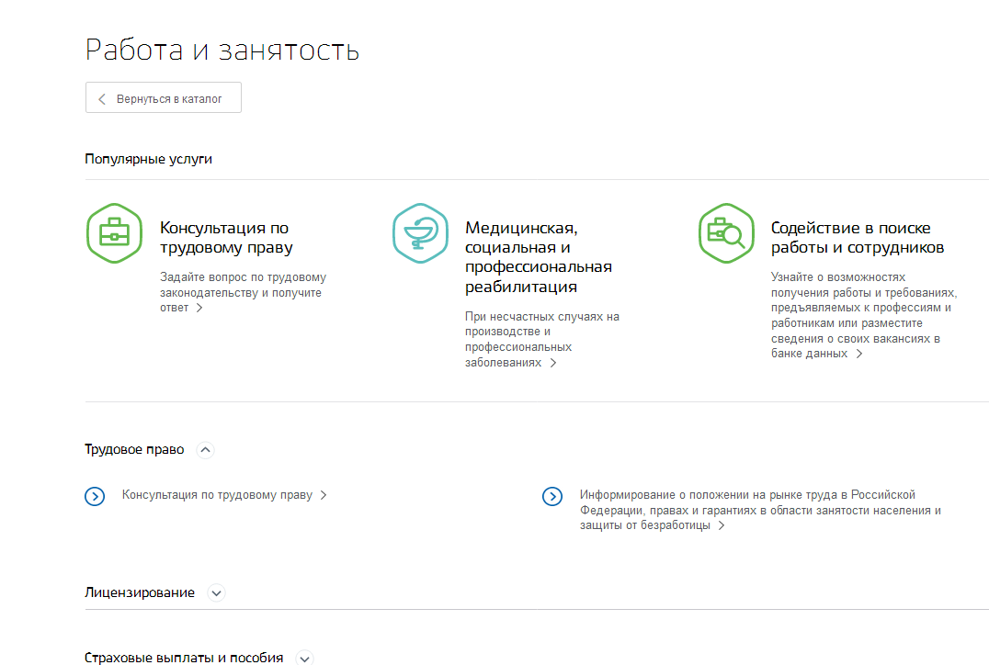
Выберите в данном разделе интересующую услугу

Slide 3
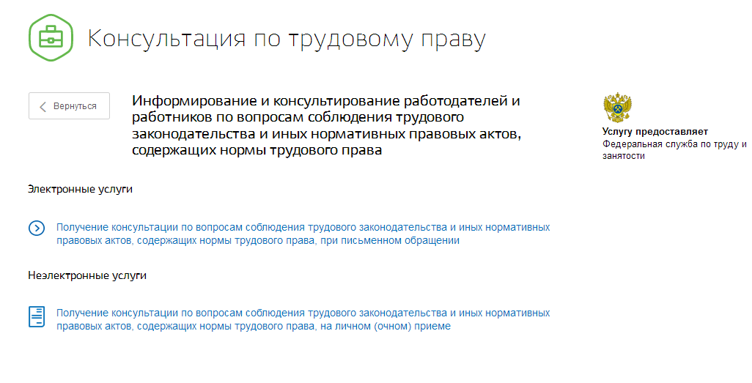
Выберите электронную услугу

Slide 4
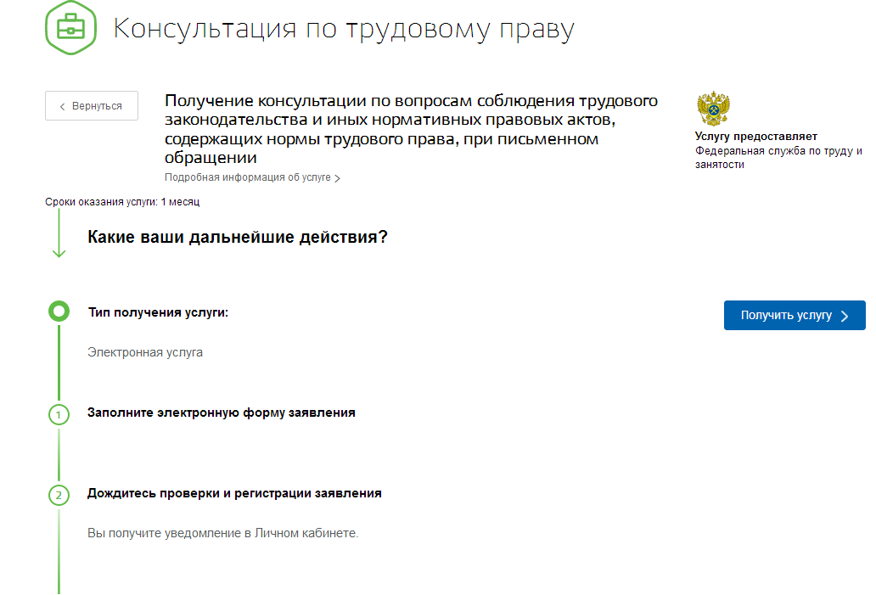
Инструкция
Внимательно ознакомьтесь с инструкцией получения услуги и нажмите ссылку «Получить услугу»

Slide 5
Услуги региона
Минтруд Новосибирской области
Организация временного трудоустройства несовершеннолетних граждан в возрасте от 14 до 18 лет в свободное от учебы время, безработных граждан, испытывающих трудности в поиске работы, безработных граждан в возрасте от 18 до 20 лет, имеющих среднее профессиональное образование и ищущих работу впервые Организация профессиональной ориентации граждан в целях выбора сферы деятельности (профессии), трудоустройства, прохождения профессионального обучения и получения дополнительного профессионального образования Содействие гражданам в поиске подходящей работы, а работодателям в подборе необходимых работников Организация проведения оплачиваемых общественных работ Содействие самозанятости безработных граждан, включая оказание гражданам, признанным в установленном порядке безработными, и гражданам, признанным в установленном порядке безработными, прошедшим профессиональное обучение или получившим дополнительное профессиональное образование по направлению органов службы занятости, единовременной финансовой помощи при их государственной регистрации в качестве юридического лица, индивидуального предпринимателя либо крестьянского (фермерского) хозяйства Психологическая поддержка безработных граждан Социальная адаптация безработных граждан на рынке труда Информирование о положении на рынке труда в Новосибирской области

